Slide 1


Comportamiento en la mesa
Ref: “Manual del Cadete”.
“Manual de urbanidad y buenas maneras”

Slide 2

Normas generales
Cada cadete tiene asignado un puesto en la mesa de su escuadra, no pudiendo cambiarse de ella sin autorización.
Mantener en todo momento las normas de urbanidad de un cadete naval.
Es obligación de cada cadete comer la totalidad del rancho que se sirva.
Está prohibido el diálogo informal entre cadetes y mayordomos.
Evitar conversaciones que provoquen alguna discusión entre los cadetes (religión, política, deporte, etc.)
Cuando uno es invitado a una casa, debe llevar un regalo para el dueño de casa y otro para la dueña de casa. Vino (carmenere idealmente), flores o chocolates.

Slide 3
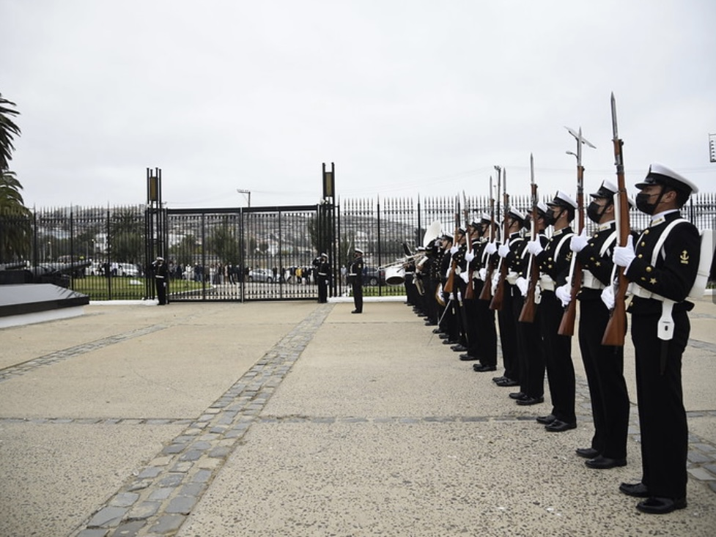
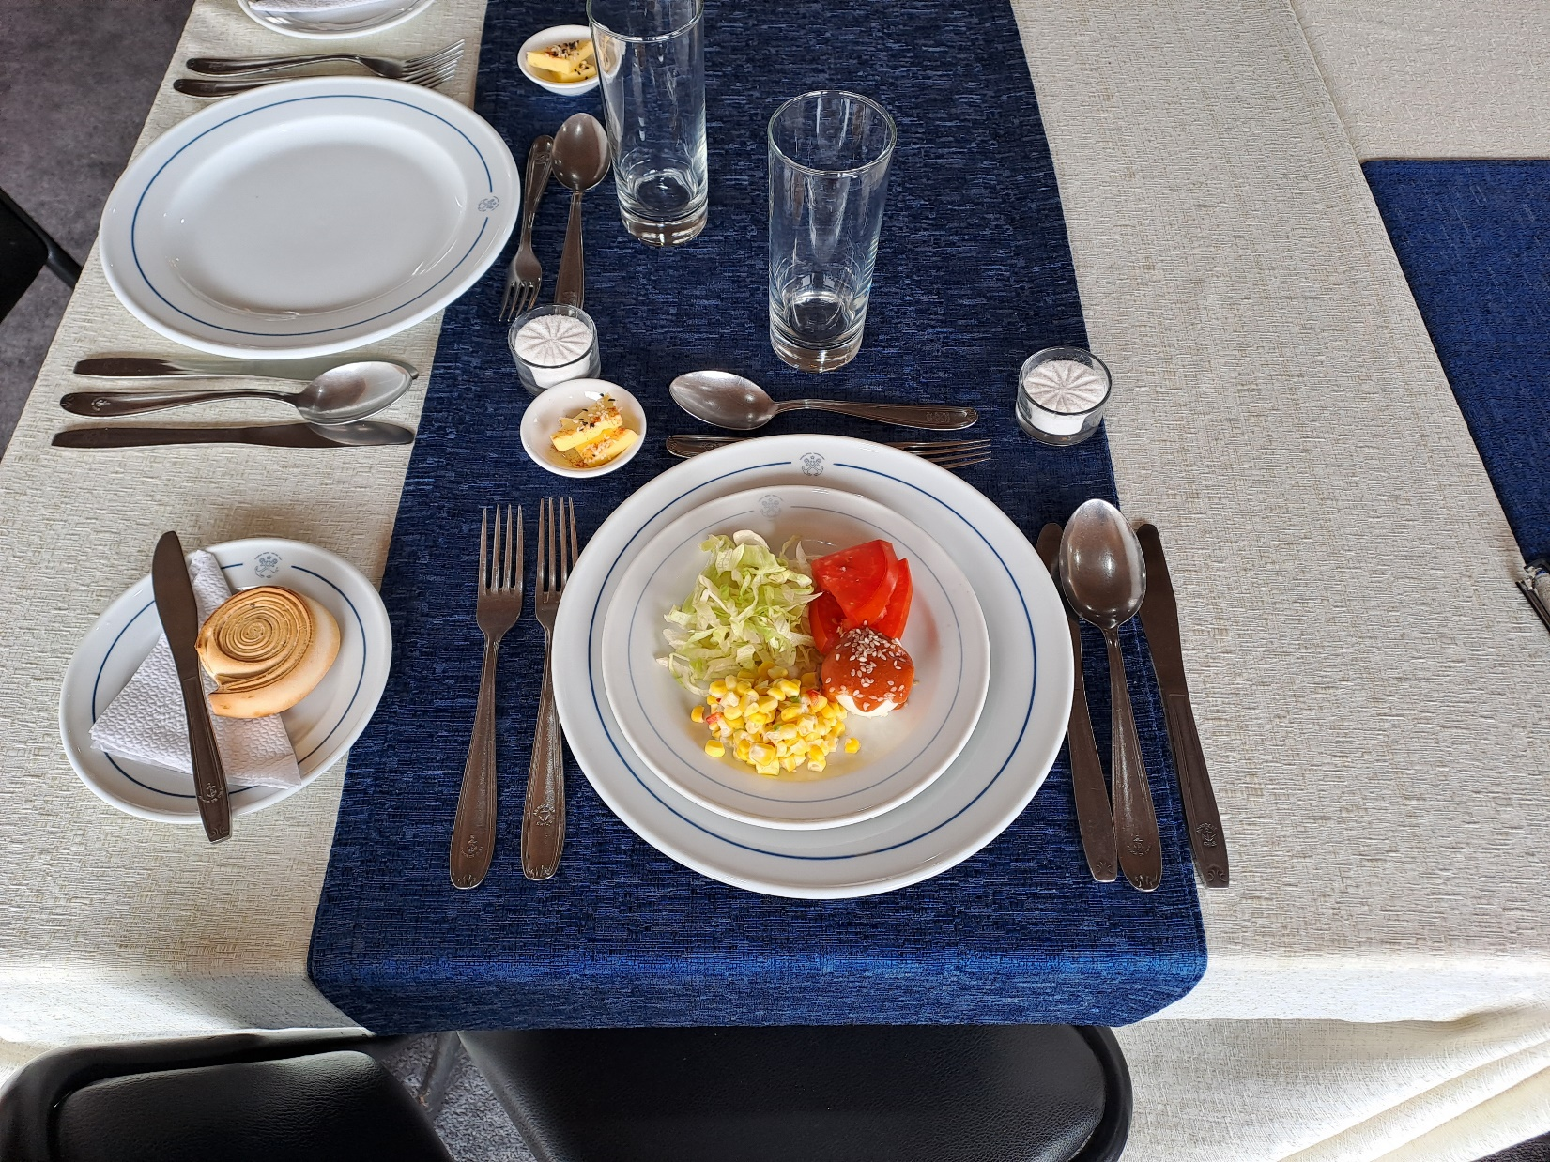
Normas en la mesa

Slide 4
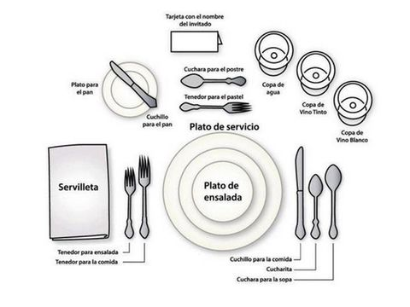
Normas en la mesa

Slide 5
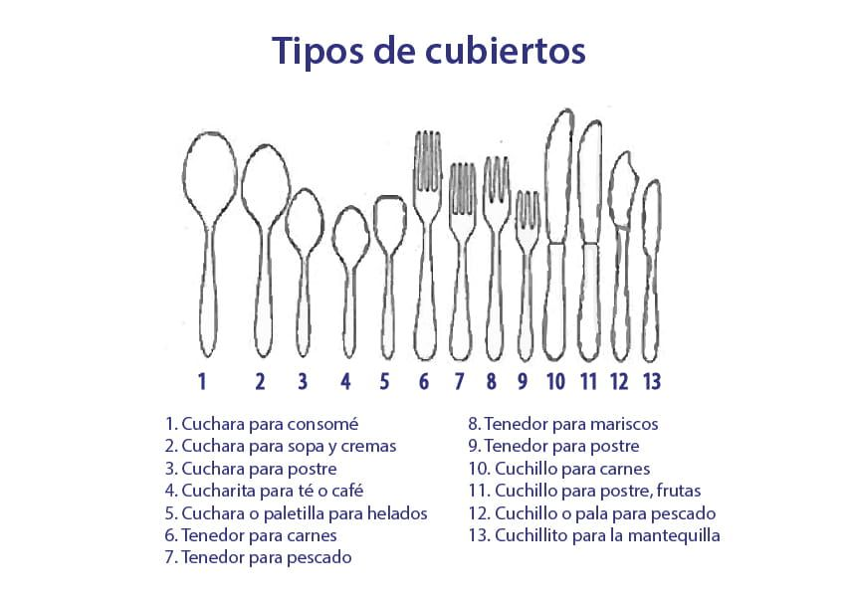
Normas en la mesa

Slide 6
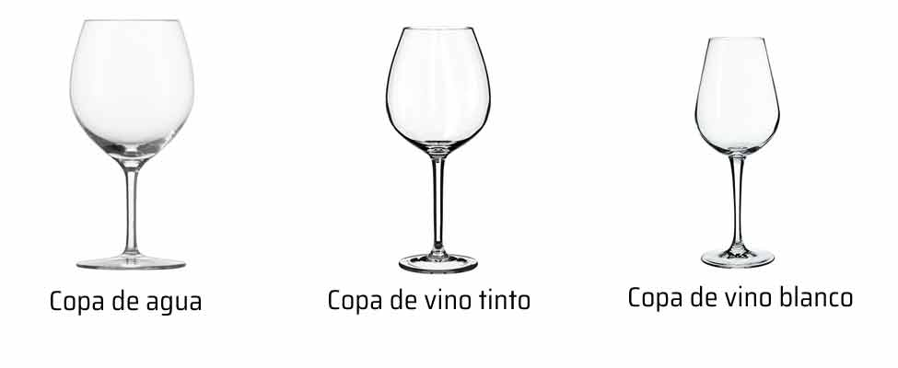
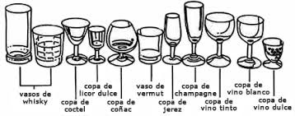
Normas en la mesa

Slide 7
Normas en la mesa
Cuando se contraen malos hábitos en la mesa privada, será imposible controlarlos en público.
No tomar asiento en la mesa antes que lo hagan las personas de categoría que lo hagan.
No se debe inclinar más de lo necesario para comer con aseo y comodidad.
No apoyar en la mesa todo el antebrazo ni los codos. Ambos brazos a la vista mientras se come.
Son faltas de educación reclinarse en el respaldo del asiento, apoyarse en la silla del vecino, tocar a las personas con los brazos (“andar en moto”) y estirar las piernas.
Para alcanzar algo, recibir o pasar el plato, es impropio ponerse de pie o extender el brazo por delante de otras personas.

Slide 8
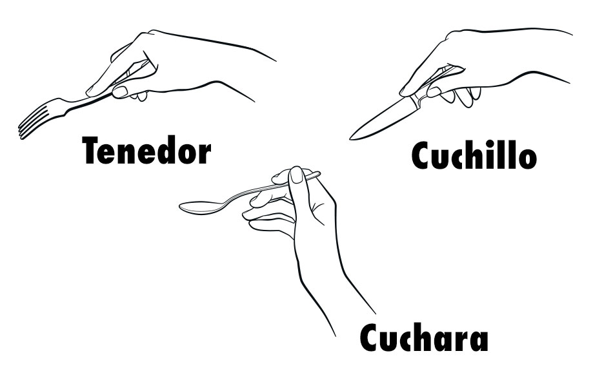
Normas en la mesa

Slide 9
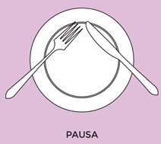
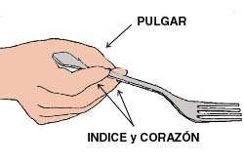
Normas en la mesa
Para cortar carne, se utiliza el cuchillo con la mano hábil y el tenedor con la contraria.
Se corta únicamente la porción que se llevará a la boca con el tenedor dado vuelta y con la mano no hábil.
En caso de dificultad, se puede dejar el cuchillo en pausa, cambiar de mano el tenedor, tomarlo con la mano de frente y llevarlo a la boca.
Para empujar la comida, se debe utilizar el cuchillo, no el pan.

Slide 10
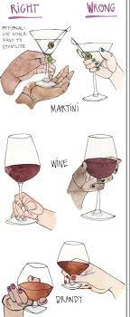
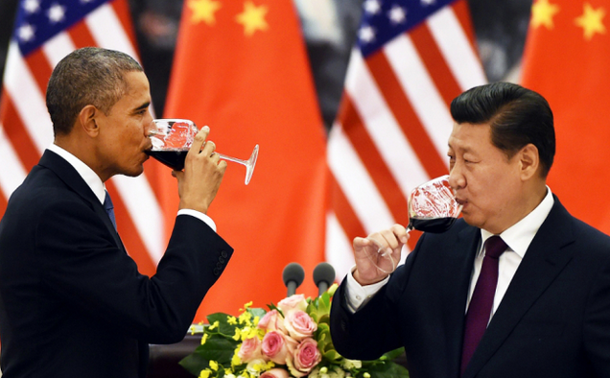
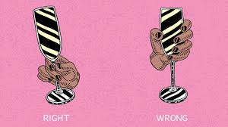
Normas en la mesa

Slide 11
Normas en la mesa
No se debe cambiar de sitio el pan que se coloca a la izquierda, ni las copas que están a la derecha.
El pan puede llevarse a la mesa en trozos o rebanadas pequeños (no la marraqueta entera).
La parte del pan que llevamos a la boca se debe tomar con la izquierda y rebanarlo con la derecha, sin usar el cuchillo ni separar la miga de la corteza.
Son actos impropios ofrecer la comida que haya estado en nuestro plato a alguien más.
No oler ni soplar las comidas.
No hacer ruidos al comer ni al tomar de las copas o vasos.
Nunca pararse de la mesa antes del más antiguo o de mayor categoría.

Slide 12
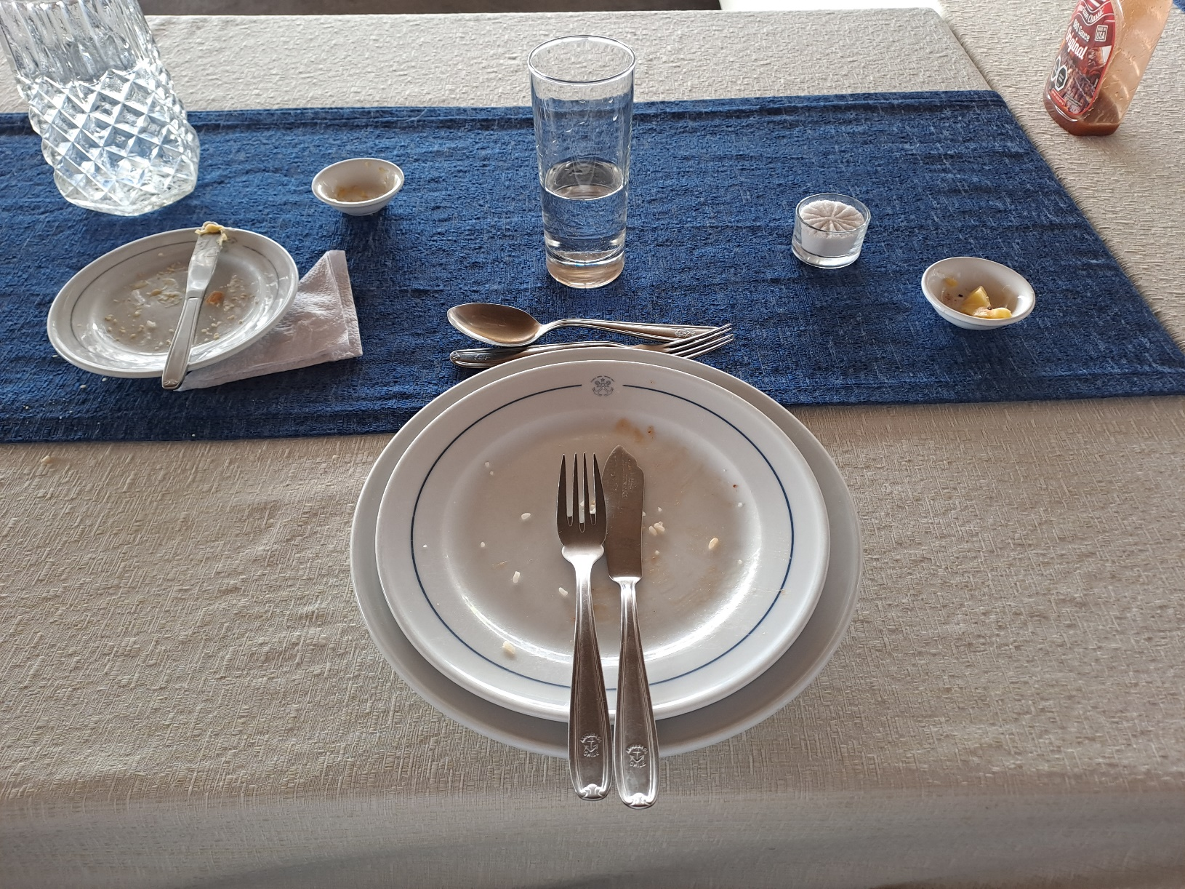
Normas en la mesa

Slide 13
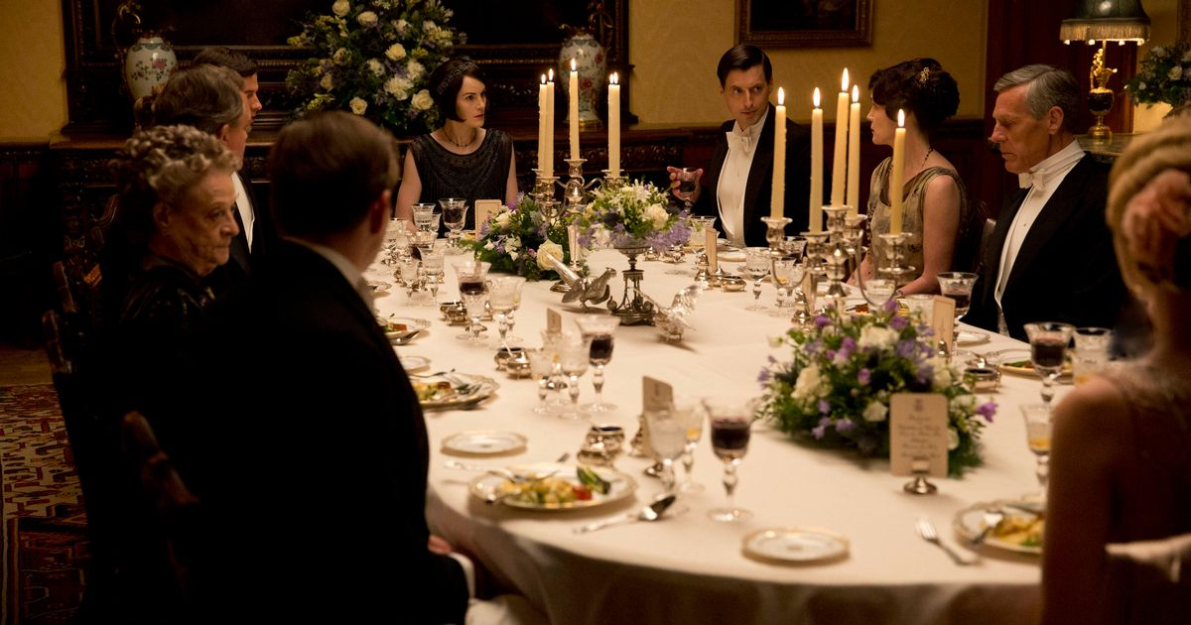
Término de la presentación

